Slide 1
注射用伊尼妥单抗
商品名：赛普汀®
三生国健药业(上海)股份有限公司

Slide 2
目录
药品基本信息
安全性
01
02
有效性
创新性
03
04
公平性
05

Slide 3
药品基本信息
【通用名】注射用伊尼妥单抗
【商品名】赛普汀®
【规 格】：50mg/支
【中国大陆首次上市时间】2020年6月
【同通用名药品上市情况】暂无
【全球首个上市国家/地区及上市时间】中国 2020年6月
【是否OTC】否
【参照药品建议】曲妥珠单抗（赫赛汀®）

Slide 4
药品基本信息
【适应症】
本品适用于HER2阳性的转移性乳腺癌：与长春瑞滨联合治疗已接受过1个或多个化疗方案的转移性乳腺癌患者。
【疾病基本情况】
国家癌症中心发布的最新肿瘤统计数据显示，乳腺癌发病率在我国女性恶性肿瘤中居首位，且逐年递增。中国乳腺癌新发数量和死亡数量分别占全世界的12.2%和9.6%^{[1]}，2020年全国乳腺癌发病率达42万之多，预计到2021年，中国乳腺癌患者将高达250万。其中，HER2阳性乳腺癌约占20%左右^{[1]}，是最具侵袭性的一种，进展快、死亡风险高。其中HER2+晚期乳腺癌患者预计在4万人/年^{[1,2,3,4]}。
【用法用量】
HER2检测：
在使用本品治疗前，应进行HER2状态的检测。免疫组化（IHC）检测显示阳性（+++）或免疫组化检测显示可疑阳性（++）同时荧光原位杂交 （FISH）检测结果阳性的患者可以使用本品。
推荐剂量和给药方法：
伊尼妥单抗的推荐初始负荷剂量为4mg/kg，静脉滴注90分钟以上；维持剂量为2mg/kg，每周一次。如果在首次滴注时患者耐受性良好，后续滴注可改为30分钟。严禁静脉推注或快速静脉注射。
【1】Chin Med J (Engl). 2021 Jun 7;134(13):1569-1575.【2】Int J Cancer. 2021 Feb 1;148(3):692-701.
【3】Cancer Biol Med. 2021 May 18;18(3):900-909. 【4】中国晚期乳腺癌规范诊疗指南（2020 版）

Slide 5
安全性
III期临床研究：伊尼妥单抗联合长春瑞滨用于转移性乳腺癌治疗中最常见的不良反应包括中性粒细胞减少、白细胞减少、贫血、发热、寒战、恶心、呕吐和转氨酶升高。发生率>2%的3级及以上不良反应包括中性粒细胞减少、白细胞减少、贫血、血小板减少。与长春瑞滨单药组相比，伊尼妥单抗联合长春瑞滨治疗组发生率较高的不良反应包括：发热、寒战、贫血和转氨酶升高，大部分均为1~2级的轻度不良事件；发生率较高的3~4级不良反应为中性粒细胞减少和白细胞减少。
该药品在上市后临床应用中安全性良好，在上市后的2年内未发生严重不良反应。

Slide 6
有效性
研究名称 | 研究类型 | 参照药品 | 研究结果（主要临床结局指标、次要临床结局指标） | 详细内容（须包括但不限于每项研究的研究人群、患者样本量、评估终点、观察期限等信息）
重组抗HER2人源化单克隆抗体联合长春瑞滨治疗HER2阳性转移性乳腺癌随机对照 | 注册试验 | 长春瑞滨单药 | 本试验主要终点PFS分析结果表明，无论试验组整个治疗期（赛普汀联合化疗+赛普汀单药维持）与对照组化疗，还是试验组赛普汀联合化疗与对照组化疗，中位PFS均显著延长，疾病进展风险显著降低（39.1 周与14.0 周、39.6 周与14.0 周，均P<0.000 1）。次要终点肿瘤ORR以及DCR结果提示，试验组赛普汀联合化疗与对照组化疗均显著提高（ORR 为46.7% 与18.45%，P<0.000 1；DCR 为79.72%与45.63%，P<0.000 1）。术后复发转移一线亚组分析结果显示：试验组赛普汀联合化疗与对照组化疗相比，中位PFS显著延长（11.1个月与3.3个月，P<0.0001）,次要终点肿瘤ORR以及DCR结果提示，试验组赛普汀联合化疗与对照组化疗相比显著提高（ORR 为61.5%与29.7%，P=0.0224；DCR为93.8%与59.4%，P=0.0003） | 在一项随机、开放、对照的III期研究中，评价了伊尼妥单抗同步/序贯联合长春瑞滨治疗HER2阳性转移性乳腺癌的临床疗效和安全性。参加该试验的患者既往接受化疗方案不超过3线，按2:1比例随机进入试验组（伊尼妥单抗联合长春瑞滨）或对照组（长春瑞滨单药治疗直至疾病进展或不能耐受，序贯给予伊尼妥单抗）治疗，研究治疗持续至疾病进展或符合其他终止标准。试验组如治疗多个周期后，疾病持续缓解或稳定，由于化疗毒性不能耐受，可停用化疗药物，单用伊尼妥单抗治疗，但原则上应联合应用至少6个周期。有效的患者伊尼妥单抗应用时间不超过1年。研究主要终点为肿瘤无进展生存期（PFS），次要终点为肿瘤客观缓解率（ORR）。本研究共随机化入组341例受试者，进入FAS 315例，其中试验组212例、对照组103例。两组患者的人口统计学、既往治疗史、基线疾病特征基本均衡，具有可比性
备注：PFS 肿瘤无进展生存期; ORR 客观缓解率； DCR 疾病控制率
临床试验和真实世界中与对照药品疗效方面的主要优势和不足；临床指南/诊疗规范推荐情况；
国家药监局药品审评中心出具的《技术评审报告》中关于本药品有效性的描述。

Slide 7
指南推荐
国家/地区 | 指南名称 | 指南发布年份 | 推荐内容描述
中国 | CSCO乳腺癌诊疗指南（2022年） | 2022年 | HER2阳性晚期乳腺H治疗敏感用药推荐： I级推荐：（1）THP（IA）；（2）TXH（2A） II级推荐：（1）H+化疗（2A）化疗包括：紫杉类、长春瑞滨、卡培他滨等；（2）吡咯替尼+卡培他滨（2A） 抗HER2单抗（H)，包括我国已上市的曲妥珠单抗、生物类似药、伊尼妥单抗。 T.紫杉类药物，含白蛋白紫杉醇、多西他赛、紫杉醇 X.卡培他滨
中国 | 中国抗癌协会乳腺癌诊治指南与规范 | 2021年 | HER2+晚期一线治疗推荐：新增伊尼妥单抗联合化疗作为曲妥珠非耐药患者的治疗方案
中国 | 国家卫健委《抗肿瘤药物临床应用管理办法》 | 2020年&2021年 | 新增伊尼妥单抗产品用药信息及用药方案（三周方案和单周方案）
中国 | 卫健委《 乳腺癌诊疗指南》2022年版 | 2022年 | 其他抗HER2靶向药物：伊尼妥单抗联合长春瑞滨等化疗也可作为曲妥珠单抗非耐药患者的抗HER2治疗选择之一。

Slide 8
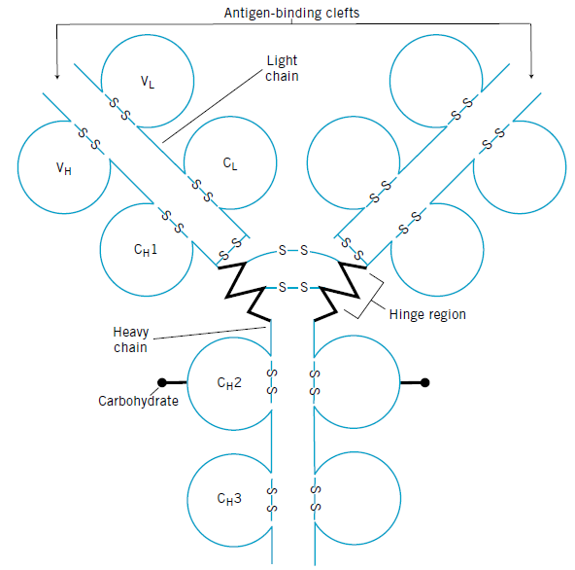
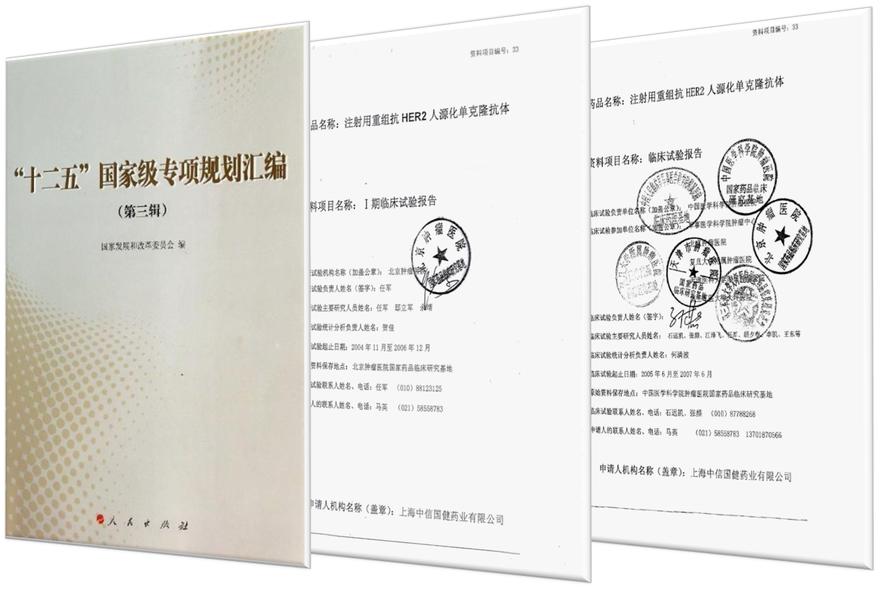
创新性
商品名：赛普汀
伊尼妥单抗是三生国健利用自身平台技术自主研发的针对HER2阳性转移性乳腺癌治疗的一款创新抗HER2单抗，是国家863计划、国家重大新药创制项目及优先审评品种。伊尼妥单抗率先打破进口产品在抗HER2单抗市场的垄断局面，提升民族创新药的可及性，为更多中国肿瘤患者的生命护航。
通用名：伊尼妥单抗（Inetetamab）
Fc段：恒定区第359和361位氨基酸存在差异，具有更强ADCC效应
伊尼妥单抗为：D359和L361
曲妥珠单抗为：E359和M361
Fab段相同
伊尼妥单抗FC段重链恒定区：
D359；L361
曲妥珠单抗FC段重链恒定区：
E359；M361
Fc段修饰

Slide 9
伊尼妥单抗与曲妥珠单抗相比，Fab段相同，与HER2抗原结合活性与体外癌细胞增殖抑制活性相同； Fc段修饰与生产工艺优化，ADCC效应提升11%，免疫原性风险降低。
创新性
关键质量属性 | 测定结果 | 伊尼妥单抗 vs. 曲妥珠单抗
与HER2 抗原的 结合活性与亲和力 | ELISA和动态观察SPR技术显示具有相似的 与HER2结合能力和亲和力 | 一致
体外癌细胞增殖 抑制活性 | 两者对人乳腺癌细胞系BT-474的增殖抑制 相对活性无明显差异 | 一致
蛋白空间折叠 | 圆二色谱扫描分析检测结果显示两者高度 相似的二级和三级结构特性 | 一致
热稳定性 | DSC 检测结果显示，T_{m1}和T_{m2}均非常一致 | 一致
关键质量属性 | 伊尼妥单抗 vs. 曲妥珠单抗 | 潜在产品优势
抗体介导的细胞毒效应（ADCC） | 伊尼妥单抗提升ADCC效应11% | ADCC效应增强
糖基化修饰 | 伊尼妥单抗唾液酸化水平+ 60% | 半衰期延长
 | 伊尼妥单抗高甘露糖化水平制剂 - 40% | 免疫原性风险降低
聚体杂质 | 伊尼妥单抗聚体杂质为二聚体 曲妥珠单抗聚体杂质为三聚体

Slide 10
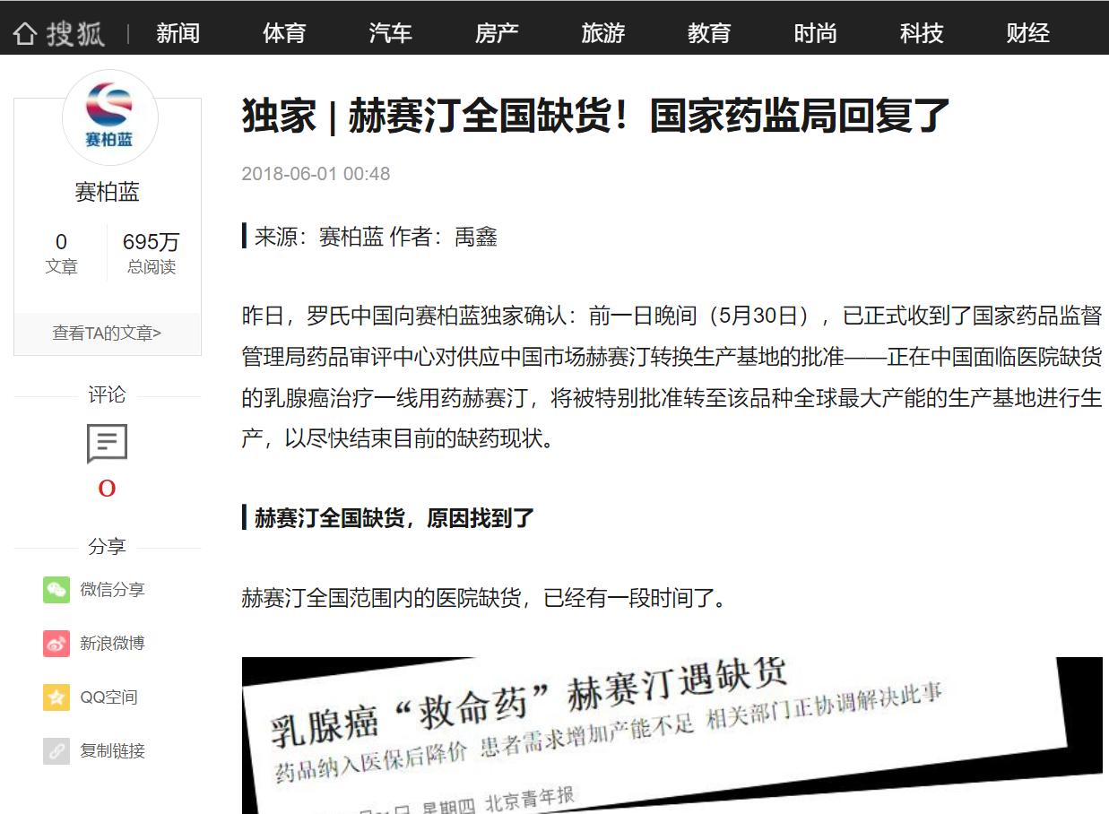
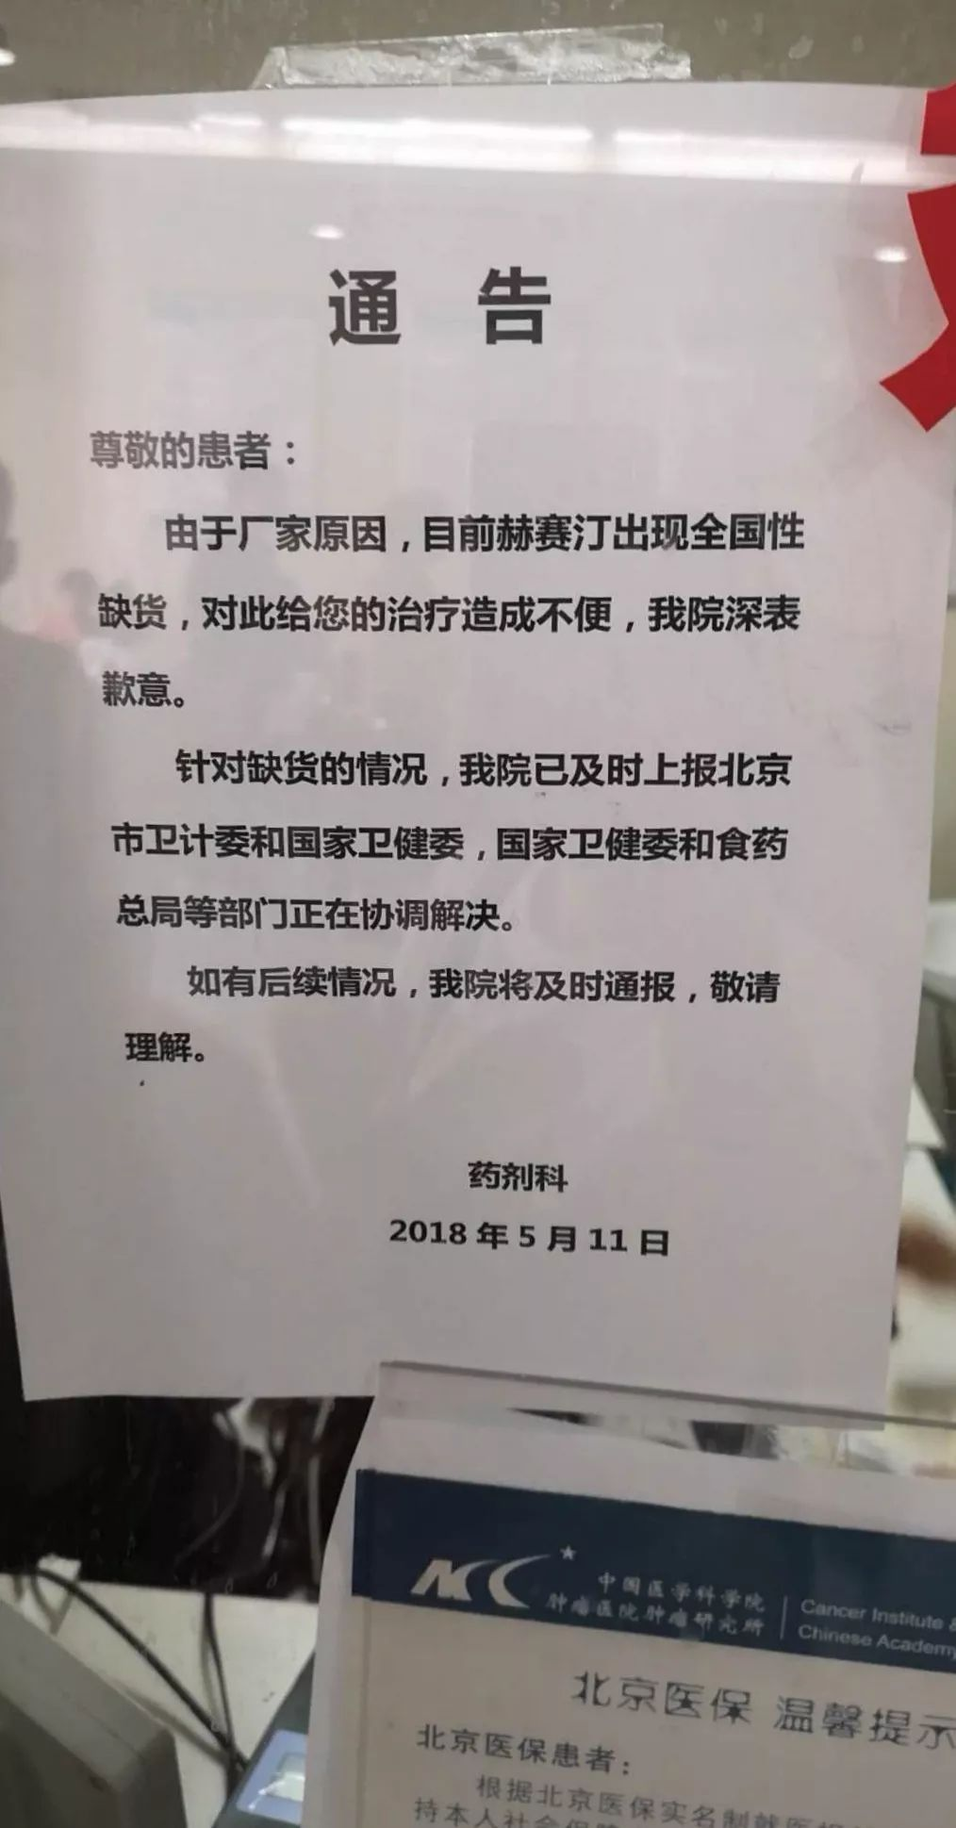
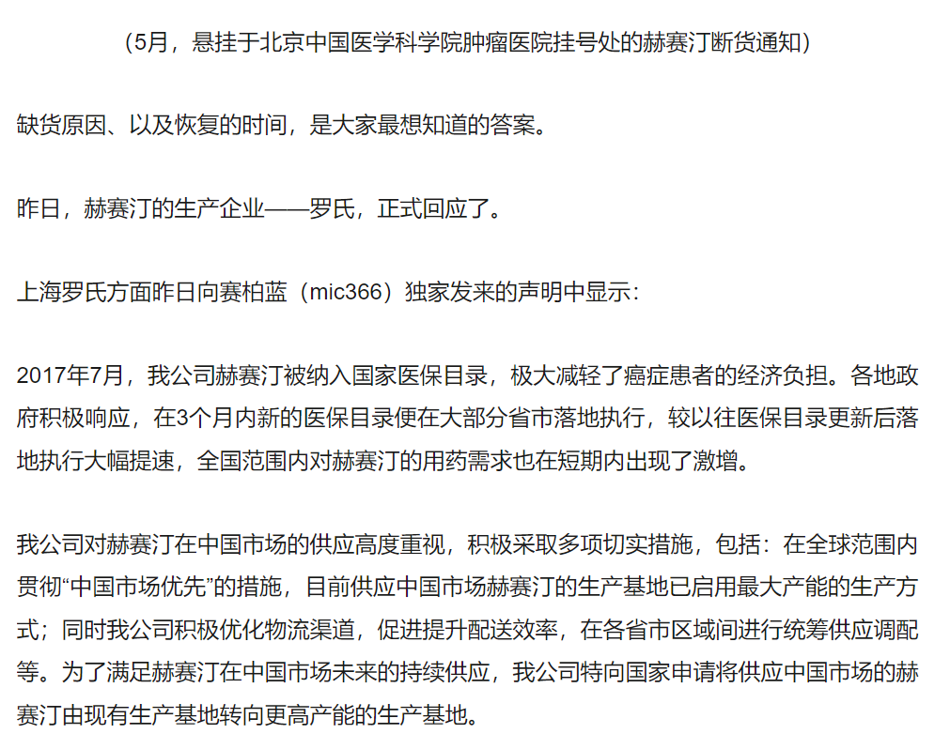
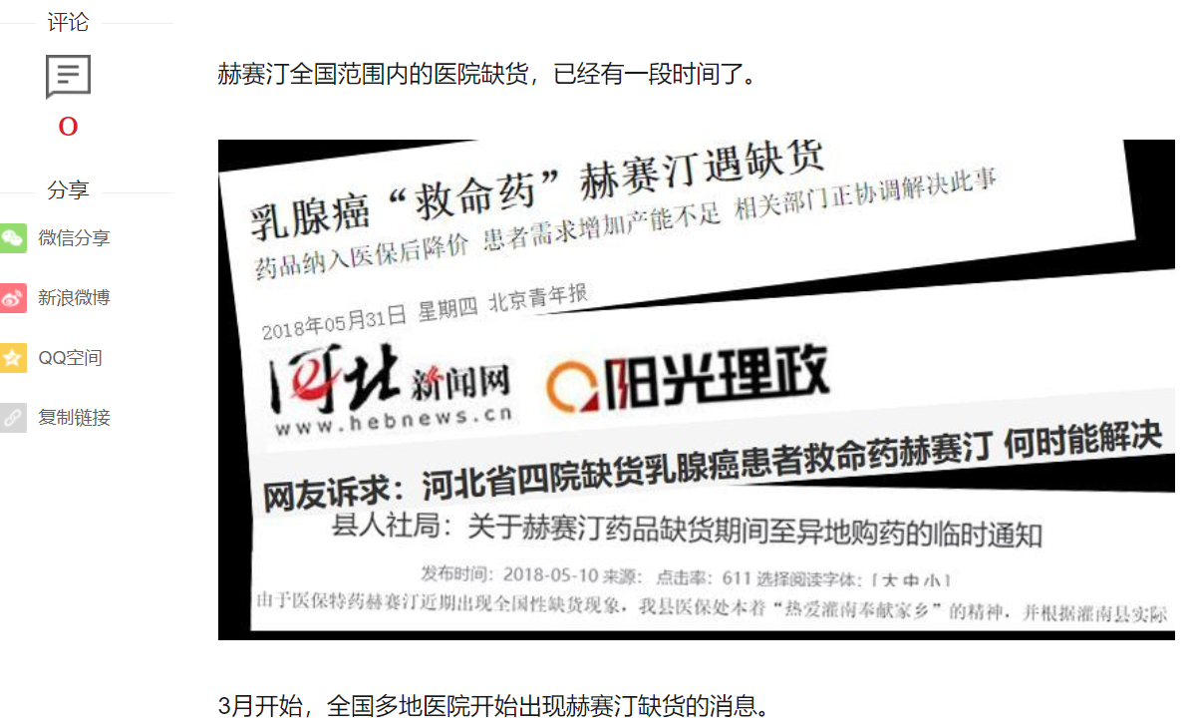
公平性
伊尼妥单抗的上市大大提高了中国患者抗HER2治疗药品的可及性，改变了中国抗 HER2治疗药品的格局，打破了外资长期垄断的局面，避免进口药品“卡脖子”情况而出现断货断供无药可用的情况，让中国国产的优秀抗体药物触手可及。

